Slide 1
Sesión 02 · Ciencia de Datos Aplicada en Biomedicina
Sesión 02
Python para Biomedicina: Estructuras de Datos y Pandas
Bloque I — Fundamentos de Python para datos biomédicos
Dr. Antonio Daniel Martínez Gutiérrez Semestre 2027-1 · 1:30 h
Dr. Antonio Daniel Martínez Gutiérrez · 2027-1

Slide 2
Sesión 02 · Ciencia de Datos Aplicada en Biomedicina
Objetivos de la sesión
Al terminar esta sesión serás capaz de:
1. Elegir la estructura de datos correcta según su costo en memoria y en tiempo
2. Explicar por qué Python consume tanta memoria y reducir el consumo de un DataFrame
3. Manipular datos clínicos con pandas: ﬁltrado, agrupación y joins
4. Reconocer cuándo pandas deja de alcanzar y por qué la industria usa Spark
Dr. Antonio Daniel Martínez Gutiérrez · 2027-1
2

Slide 3
Sesión 02 · Ciencia de Datos Aplicada en Biomedicina
Agenda
1. Estructuras nativas y su costo
2. Por qué Python gasta tanta memoria
3. Del diccionario al DataFrame: dtypes que importan
4. Filtrar, agrupar, unir
5. Formato ancho y largo · valores faltantes
6. Cuando pandas ya no alcanza: Polars, DuckDB y Spark
7. Escribir pandas que se puede leer
Laboratorio: análisis con presupuesto de memoria + comparación pandas / Polars / PySpark
Dr. Antonio Daniel Martínez Gutiérrez · 2027-1
3

Slide 4
Sesión 02 · Ciencia de Datos Aplicada en Biomedicina
1. Estructuras nativas y su costo
Dr. Antonio Daniel Martínez Gutiérrez · 2027-1
4

Slide 5
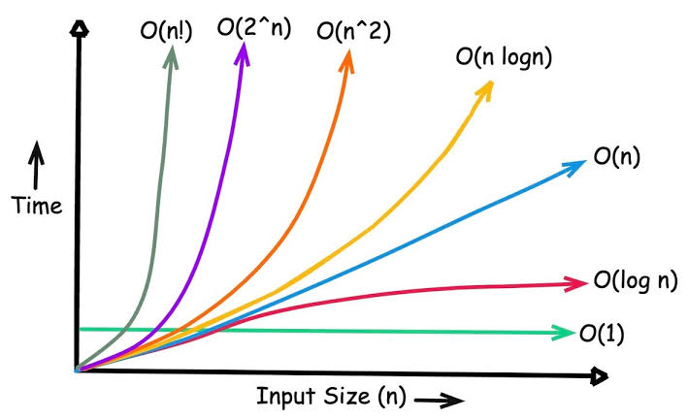
Sesión 02 · Ciencia de Datos Aplicada en Biomedicina
Big O notation
Estructura
Ordenada
Mutable
Uso típico en datos clínicos
sí
no
sí*
sí
no
sí
Dr. Antonio Daniel Martínez Gutiérrez · 2027-1
5

Slide 6
Sesión 02 · Ciencia de Datos Aplicada en Biomedicina
Cuatro estructuras, cuatro usos
Estructura
Ordenada
Mutable
Complejidad
Uso típico en datos clínicos
list
sí
sí
O(n)
Secuencia de resultados en orden
tuple
sí
no
O(n)
Registro ﬁjo:
(person_id, fecha)
dict
sí*
sí
O(1)
Mapeo código
→
concepto
set
no
sí
O(1)
Conjunto de
person_id
de una cohorte
*Desde Python 3.7 los
dict
conservan el orden de inserción.
Dr. Antonio Daniel Martínez Gutiérrez · 2027-1
5

Slide 7

Sesión 02 · Ciencia de Datos Aplicada en Biomedicina
O(n) contra O(1), con números
import time
cohorte_lista = list(range(1_000_000))
cohorte_set = set(cohorte_lista)
objetivo = 999_999 # el peor caso: el último
t = time.perf_counter(); objetivo in cohorte_lista
print(f"lista: {(time.perf_counter()-t)*1000:.2f} ms")
t = time.perf_counter(); objetivo in cohorte_set
print(f"set: {(time.perf_counter()-t)*1000:.4f} ms")
Si vas a preguntar «¿este paciente está en la cohorte?» un millón de veces, la diferencia entre list y
set
es la diferencia entre horas y segundos.
Dr. Antonio Daniel Martínez Gutiérrez · 2027-1
6

Slide 8
Sesión 02 · Ciencia de Datos Aplicada en Biomedicina
2. Por qué Python gasta tanta memoria
Dr. Antonio Daniel Martínez Gutiérrez · 2027-1
7

Slide 9
Sesión 02 · Ciencia de Datos Aplicada en Biomedicina
En Python, todo es un objeto
Un entero no es 8 bytes. Es una estructura de C con cabecera, contador de referencias y puntero a su tipo.
import sys, numpy as np
sys.getsizeof(1) # 28 bytes ← un solo entero
sys.getsizeof('') # 49 bytes ← una cadena vacía
sys.getsizeof('E11.9') # 54 bytes ← 5 caracteres útiles
np.zeros(1, dtype=np.int64).itemsize # 8 bytes
Un
int
de Python cuesta 3.5 veces lo que el mismo número en NumPy.
Dr. Antonio Daniel Martínez Gutiérrez · 2027-1
8

Slide 10
Sesión 02 · Ciencia de Datos Aplicada en Biomedicina
El costo se multiplica al acumular
N = 1_000_000
lista = list(range(N)) # ~36 MB
arreglo = np.arange(N, dtype='int64') # ~8 MB
Representación
Memoria
Por qué
list
de enteros
~36 MB
8 B de puntero + 28 B del objeto por elemento
np.array
int64
8 MB
8 B contiguos, sin objetos
Con cadenas es peor. Una columna de códigos ICD-10 en
object
guarda un objeto
str
independiente
por cada ﬁla, aunque sólo existan cinco códigos distintos.
Dr. Antonio Daniel Martínez Gutiérrez · 2027-1
9

Slide 11
Sesión 02 · Ciencia de Datos Aplicada en Biomedicina
La regla de los 5–10×
Un CSV de 2 GB puede necesitar 10–20 GB de RAM en pandas.
Por qué:
object
para cadenas: un
PyObject
por celda
pandas copia en muchas operaciones (un
merge
duplica el pico de memoria)
Los índices intermedios también ocupan
No hay evaluación diferida: cada paso materializa un DataFrame completo
Es el propio Wes McKinney, creador de pandas, quien documentó esta regla.
Dr. Antonio Daniel Martínez Gutiérrez · 2027-1
10

Slide 12
Sesión 02 · Ciencia de Datos Aplicada en Biomedicina
Y encima, el GIL
Global Interpreter Lock: un solo hilo ejecuta bytecode de Python a la vez.
Añadir hilos no acelera trabajo intensivo en CPU
Sí ayuda en E/S (leer archivos, llamadas a APIs — sesión 8)
Para paralelizar de verdad: procesos (Threads), o bajar a C/Rust (NumPy, Polars), o distribuir (Spark)
Tu laptop tiene 8 núcleos. pandas usa uno.
Dr. Antonio Daniel Martínez Gutiérrez · 2027-1
11

Slide 13
Sesión 02 · Ciencia de Datos Aplicada en Biomedicina
3. Del diccionario al DataFrame
Dr. Antonio Daniel Martínez Gutiérrez · 2027-1
12

Slide 14
Sesión 02 · Ciencia de Datos Aplicada en Biomedicina
Series, Index y dtypes
import pandas as pd
s = pd.Series([7.1, 8.4, 6.9], index=['p001', 'p002', 'p003'], name='hba1c')
s.dtype # float64
s.loc['p002'] # 8.4
Un DataFrame es un
dict
de Series que comparten índice.
Los dtypes que más usarás:
int64
·
float64
·
bool
·
datetime64[ns]
·
category
·
string
·
Int64
(admite nulos)
Dr. Antonio Daniel Martínez Gutiérrez · 2027-1
13

Slide 15
Sesión 02 · Ciencia de Datos Aplicada en Biomedicina
El dtype
object
es tu enemigo
df.info(memory_usage='deep')
Si ves
object
en una columna de texto, estás pagando ~50 bytes por celda.
Situación
Cámbialo a
Pocas categorías repetidas (sexo, dx, sitio)
category
Texto libre real (notas clínicas)
string
Enteros que caben en menos bits
int32
,
int16
,
int8
Decimales sin necesidad de precisión doble
float32
Fechas guardadas como texto
datetime64[ns]
Dr. Antonio Daniel Martínez Gutiérrez · 2027-1
14

Slide 16
Sesión 02 · Ciencia de Datos Aplicada en Biomedicina
Medido: 27 MB
→
2 MB
df.memory_usage(deep=True).sum() / 1e6 # 27.20 MB
df['person_id'] = df['person_id'].astype('int32')
df['sexo'] = df['sexo'].astype('category')
df['dx'] = df['dx'].astype('category')
df['valor'] = df['valor'].astype('float32')
df.memory_usage(deep=True).sum() / 1e6 # 2.00 MB
13.6× menos memoria. 200 000 ﬁlas, 4 columnas.
Dr. Antonio Daniel Martínez Gutiérrez · 2027-1
15

Slide 17
Sesión 02 · Ciencia de Datos Aplicada en Biomedicina
Leer sin morir en el intento
df = pd.read_csv(
'laboratorios.csv',
usecols=['person_id', 'fecha', 'loinc', 'valor'], # sólo lo necesario
dtype={'person_id': 'int32', 'loinc': 'category'},
parse_dates=['fecha'],
)
# Si aun así no cabe: por lotes
for lote in pd.read_csv('enorme.csv', chunksize=100_000):
procesar(lote)
Dr. Antonio Daniel Martínez Gutiérrez · 2027-1
16

Slide 18
Sesión 02 · Ciencia de Datos Aplicada en Biomedicina
4. Filtrar, agrupar, unir
Dr. Antonio Daniel Martínez Gutiérrez · 2027-1
17

Slide 19
Sesión 02 · Ciencia de Datos Aplicada en Biomedicina
Selección:
.loc
y
.iloc
df.loc[df['hba1c'] > 9, ['person_id', 'hba1c']] # etiqueta + máscara
df.iloc[0:5, 0:3] # posición
df.query('hba1c > 9 and edad < 65') # legible con condiciones largas
.
Dr. Antonio Daniel Martínez Gutiérrez · 2027-1
18

Slide 20
Sesión 02 · Ciencia de Datos Aplicada en Biomedicina
Agrupar: split · apply · combine
(df
.groupby('dx', observed=True)
.agg(n=('person_id', 'nunique'),
hba1c_media=('valor', 'mean'),
hba1c_p90=('valor', lambda s: s.quantile(0.9)))
.sort_values('n', ascending=False)
.head(10))
observed=True
evita que
category
genere todas las combinaciones vacías.
Dr. Antonio Daniel Martínez Gutiérrez · 2027-1
19

Slide 21
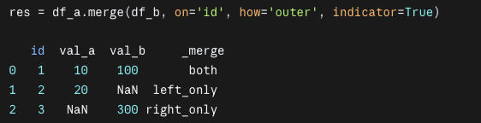
Sesión 02 · Ciencia de Datos Aplicada en Biomedicina
Unir tablas: valida siempre
visitas_pac = visitas.merge(
pacientes,
on='person_id',
how='left',
validate='many_to_one', # ← falla ruidosamente si hay duplicados
indicator=True, # ← columna _merge para auditar
)
print(visitas_pac['_merge'].value_counts())
Sin
validate
, un duplicado en
pacientes
multiplica silenciosamente tus ﬁlas y todos los conteos
posteriores quedan mal.
Dr. Antonio Daniel Martínez Gutiérrez · 2027-1
20

Slide 22
Sesión 02 · Ciencia de Datos Aplicada en Biomedicina
5. Ancho, largo y faltantes
Dr. Antonio Daniel Martínez Gutiérrez · 2027-1
21

Slide 23
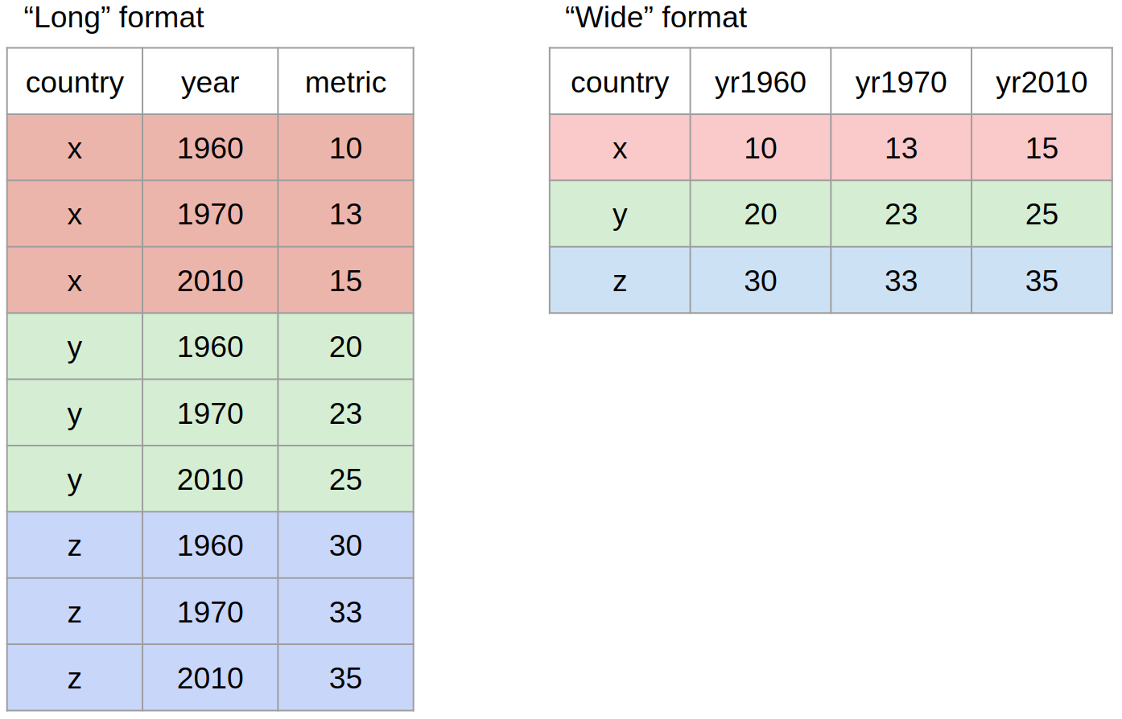
Sesión 02 · Ciencia de Datos Aplicada en Biomedicina
Un renglón por medición
largo = ancho.melt(
id_vars=['person_id', 'fecha'],
var_name=‘lab', value_name='valor')
ancho = largo.pivot_table(
index=['person_id', 'fecha'],
columns=‘lab', values='valor')
Largo (tidy): una observación por ﬁla. Lo que esperan seaborn, statsmodels y OMOP
Ancho: una columna por variable. Cómodo para leer y para modelar
Dr. Antonio Daniel Martínez Gutiérrez · 2027-1
22

Slide 24
Sesión 02 · Ciencia de Datos Aplicada en Biomedicina
Faltantes: en salud, la ausencia informa
df.isna().mean().sort_values(ascending=False) # % faltante por columna
NaN
(ﬂoat) ·
None
(object) ·
pd.NA
(nullable) — no son intercambiables
Que no se haya pedido una prueba dice algo del juicio clínico
Antes de imputar: crear un indicador
variable_faltante
Imputar sin pensar convierte un dato informativo en ruido.
Dr. Antonio Daniel Martínez Gutiérrez · 2027-1
23

Slide 25
Sesión 02 · Ciencia de Datos Aplicada en Biomedicina
6. Cuando pandas ya no alcanza
Dr. Antonio Daniel Martínez Gutiérrez · 2027-1
24

Slide 26
Sesión 02 · Ciencia de Datos Aplicada en Biomedicina
La escalera, en orden
Volumen
Herramienta
Por qué
< 1 GB
pandas
Ecosistema, familiaridad, suﬁciente
1–50 GB
Polars o DuckDB
Un solo equipo, multinúcleo, evaluación diferida
50 GB – TB
Spark (PySpark)
Ya no cabe en un equipo: hay que distribuir
Sube un escalón sólo cuando el actual te falle de verdad. Cada escalón cuesta complejidad, dinero y
tiempo de aprendizaje.
Dr. Antonio Daniel Martínez Gutiérrez · 2027-1
25

Slide 27
Sesión 02 · Ciencia de Datos Aplicada en Biomedicina
Qué es Spark, en una diapositiva
Distribuido: los datos se parten y viven en la memoria de muchas máquinas
Diferido (lazy): no ejecuta nada hasta que pides un resultado
Optimizado: Catalyst reordena tu consulta antes de correrla
Tolerante a fallos: si un nodo muere, recalcula su partición
driver
/ | \
executor executor executor ← cada uno con su porción de los datos
Dr. Antonio Daniel Martínez Gutiérrez · 2027-1
26

Slide 28
Sesión 02 · Ciencia de Datos Aplicada en Biomedicina
PySpark: Python fuera, JVM dentro
from pyspark.sql import SparkSession, functions as F
spark = SparkSession.builder.appName("cohorte").getOrCreate()
labs = spark.read.parquet("s3://bucket/labs/")
(labs
.filter(F.col("loinc") == "4548-4")
.groupBy("person_id")
.agg(F.mean("valor").alias("hba1c_media"))
.write.parquet("s3://bucket/salida/"))
Tu código es Python, pero los datos nunca entran a Python. Por eso no pagas los 28 bytes por entero:
viven en la JVM, en formato columnar.
Dr. Antonio Daniel Martínez Gutiérrez · 2027-1
27

Slide 29
Sesión 02 · Ciencia de Datos Aplicada en Biomedicina
La trampa: las UDFs de Python
# LENTO: cada fila cruza la frontera JVM → Python → JVM
@F.udf("double")
def convertir(v): return v * 18.0
# RÁPIDO: nativo de Spark
labs.withColumn("mg_dl", F.col("valor") * 18.0)
Una UDF de Python obliga a serializar cada ﬁla entre la JVM y el intérprete
Si no hay más remedio, usa pandas UDFs (vectorizadas, vía Apache Arrow)
Regla: agota las funciones nativas de
pyspark.sql.functions
antes de escribir una UDF
Dr. Antonio Daniel Martínez Gutiérrez · 2027-1
28

Slide 30
Sesión 02 · Ciencia de Datos Aplicada en Biomedicina
Cuándo NO usar Spark
Datos pequeños: arrancar un clúster tarda más que el análisis entero
Trabajo interactivo y exploratorio: el ciclo de iteración es lento
Un solo analista: el costo de operación no se justiﬁca
Depuración: los errores distribuidos son mucho más difíciles de leer
En la industria farmacéutica sí se justiﬁca: bases como IQVIA u Optum tienen cientos de millones de
pacientes. Ahí Spark —normalmente vía Databricks— es la herramienta estándar.
Dr. Antonio Daniel Martínez Gutiérrez · 2027-1
29

Slide 31
Sesión 02 · Ciencia de Datos Aplicada en Biomedicina
7. Escribir pandas que se puede leer
Dr. Antonio Daniel Martínez Gutiérrez · 2027-1
30

Slide 32
Sesión 02 · Ciencia de Datos Aplicada en Biomedicina
Encadenar en vez de reasignar
resultado = (
df
.query('edad.between(18, 90)')
.assign(hba1c=lambda d: d['valor'].astype('float32'))
.merge(pacientes, on='person_id', how='left', validate='many_to_one')
.groupby('dx', observed=True)
.agg(n=('person_id', 'nunique'), hba1c_media=('hba1c', 'mean'))
.sort_values('n', ascending=False)
)
Antipatrones:
iterrows()
·
inplace=True
·
df[cond][col] = x
·
df2
,
df3
,
df4
Dr. Antonio Daniel Martínez Gutiérrez · 2027-1
31

Slide 33
Sesión 02 · Ciencia de Datos Aplicada en Biomedicina
Para llevar
1. Python cambia memoria por comodidad. 28 bytes por entero, ~50 por cadena. Elegir bien los dtypes
reduce el consumo un orden de magnitud.
2. pandas necesita 5–10× el tamaño del dato en RAM y usa un solo núcleo. Es una herramienta
excelente dentro de sus límites.
3. Spark existe porque hay datos que no caben en una máquina, no porque sea moderno. Sube de
escalón cuando el actual falle, no antes.
Dr. Antonio Daniel Martínez Gutiérrez · 2027-1
32

Slide 34
Sesión 02 · Ciencia de Datos Aplicada en Biomedicina
Laboratorio
Análisis de un dataset de pacientes, con presupuesto de memoria
Reducir el consumo de un DataFrame ≥70%, procesar por lotes un archivo que no quepa, y resolver el mismo
pipeline en pandas, Polars y PySpark.
Entregable: notebook con narrativa + tabla comparativa de memoria y tiempo.
labs/s02-python-estructuras-pandas/README.md
Dr. Antonio Daniel Martínez Gutiérrez · 2027-1
33

Slide 35
Sesión 02 · Ciencia de Datos Aplicada en Biomedicina
¿Preguntas?
Dr. Antonio Daniel Martínez Gutiérrez · 2027-1
34

